Slide 1
Trhový mechanizmus

Slide 2
Trh
= miesto, kde sa stretávajú kupujúci a predávajúci, aby sa dohodli na cenách a množstvách

Slide 3
Typy trhov
počet tovarov a služieb:
individuálny
čiastkový
agregátny
predmet kúpy a predaja:
tovarov a služieb
výrobných faktorov
finančný
územné hľadisko:
miestny
národný
svetový (globálny)

Slide 4
Subjekty trhu
spotrebitelia – domácnosti
výrobcovia – firmy, podniky, organizácie
štát – zákonodarca

Slide 5
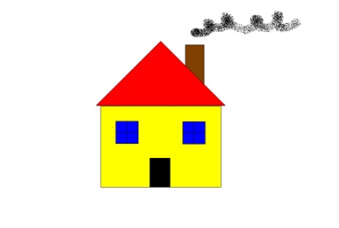
Vzťahy medzi subjektmi trhu
platby za VF
VF
firmy
domácnosti
T a S
platby za TaS

Slide 6
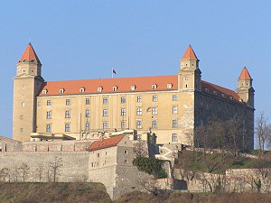
štát
dotácie
€ za VF
€ za TaS
transfery
VF
TaS
dane
dane
TaS
€ za TaS
€ za VF
VF
platby za TaS

Slide 7
Vzťahy medzi subjektmi trhu
domácnosti a firmy:
firmy:
ponúkajú dom. tovary a služby
platia za výrobné faktory
b) domácnosti:
platia za tovary a služby
ponúkajú firmám výrobné faktory

Slide 8
Vzťahy medzi subjektmi trhu
domácnosti a štát:
domácnosti:
platia dane
ponúkajú výrobné faktory
b) štát
poskytuje transférové platby (štátne dávky- v hmot. núdzi, rodinné prídavky, rodič.príspevok, starob. a invalid. dôchodky, podpora v nezam....)
platí za výrobné faktory

Slide 9
Vzťahy medzi subjektmi trhu
firmy a štát:
firmy:
platia dane
ponúkajú tovary a služby
b) štát
poskytuje dotácie a subvencie
platí za tovary a služby

Slide 10
Trhový mechanizmus
Predstavuje súhrn vzťahov a procesov, ktoré napomáhajú koordináciu slobodných rozhodnutí jednotlivých ekonomických subjektov o výrobe a spotrebe pri alokácií výrobných faktorov.
najdôležitejším nosičom informácií je cena tovaru:
1. poskytuje a prenáša informácie o:
potrebách , záujmoch, disponibilných zdrojoch, výrobných možnostiach
2. podnecuje výrobcov a spotrebiteľov, aby:
používali vo výrobe efektívne výrobné metódy
racionálne využívali disponibilné zdroje
3. rozdeľuje dôchodky.

Slide 11
Piliere trhového mechanizmu
súkromné vlastníctvo
slobodné
rozhodovanie
konkurencia
cenotvorba

Slide 12
Úloha štátu v trhovom mechanizme
vláda rieši zlyhania trhu
„Tovary putujú tam, kde sú peňažné hlasy. Tak sa môže stať, že bohatý má peniaze na mlieko pre svoju mačku, zatiaľ čo chudobný nemá peniaze na mlieko pre svoje deti... „ (Paul Samuelson)
úlohy štátu:
ochrana trhového systému,
poskytovanie verejných statkov a služieb,
starostlivosť o externality,
prerozdeľovanie dôchodkov,
stabilizácia ekonomiky.

Slide 13
Úloha štátu v trhovom mechanizme
Ochrana trhového systému
zvyšovanie efektivity ekonomiky podporou konkurencie - protimonopolnými zákonmi – Protimonopolný úrad SR (http://www.antimon.gov.sk/517/casto-kladene-otazky.axd)
potláčanie tieňovej ekonomiky (hodnota tovarov a služieb, ktoré nie sú evidenčne zachytené – nezdanené ) - štátny rozpočet prichádza o množstvo finančných prostriedkov.
nelegálna (tiež nazývaná čierna) – nelegálne obchody
legálna (šedá – domácka výrobua pre vlastnú spotrebu – napr. zaváranie alebo kosenie vlastného trávnika pred domom

Slide 14
Úloha štátu v trhovom mechanizme
2. Poskytovanie verejných statkov a služieb
Sú to také statky a služby z rôznych dôvodov nemôže (aby neboli zneužité), alebo nechce (lebo sa to neoplatí) poskytovať súkromný sektor (štátne školy, cesty, polícia...).

Slide 15
Úloha štátu v trhovom mechanizme
3. Starostlivosť o externality
externality – vedľajšie účinky trhu
externý efekt je v ekonómii vonkajší účinok (efekt) ekonomickej činnosti prenesený z daného ekonomického subjektu na iný subjekt alebo okolie
tým že náklady alebo prínosy nie sú zahrnuté do cien tovarov, narušujú fungovanie trhového mechanizmu

Slide 16
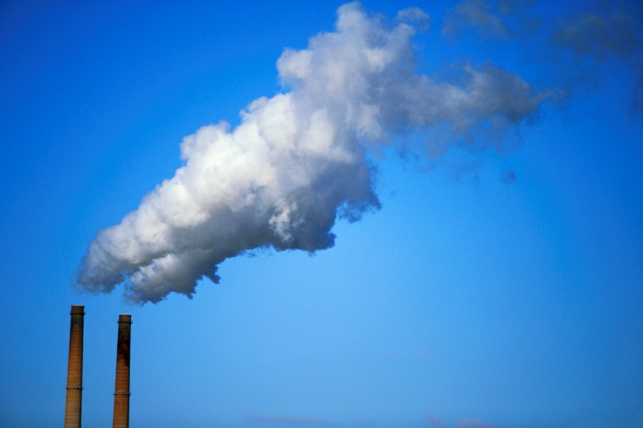
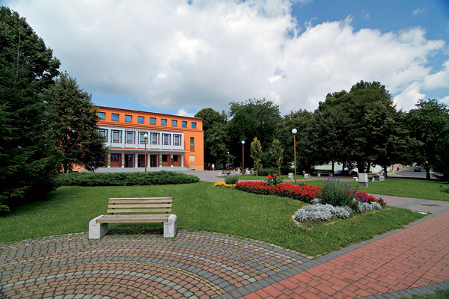
Úloha štátu v trhovom mechanizme
negatívne externality – ak subjektu vznikajú
dodatočné náklady z ekonomickej aktivity
iných subjektov, pričom tie mu náklady
neuhradia (napr. škody na životnom prostredí)
b) pozitívne externality - ak subjekty získajú výhody
bez toho, aby za ne platili
štát potláča negatívne
a podporuje pozitívne
externality

Slide 17
Úloha štátu v trhovom mechanizme
4. Prerozdeľovanie dôchodkov
pomoc sociálne slabším občanom - prerozdelenia finančných prostriedkov z daní sociálne odkázaným
sú to výdaje, za ktoré sa nevyrobia žiadne tovary a služby - transferové platby (dávky sociálneho zabezpečenia, dôchodky, príspevky sociálnej starostlivosti)
výdavky do zdravotníctva, školstva, kultúry, poľnohospodárstva, na štát. správu

Slide 18
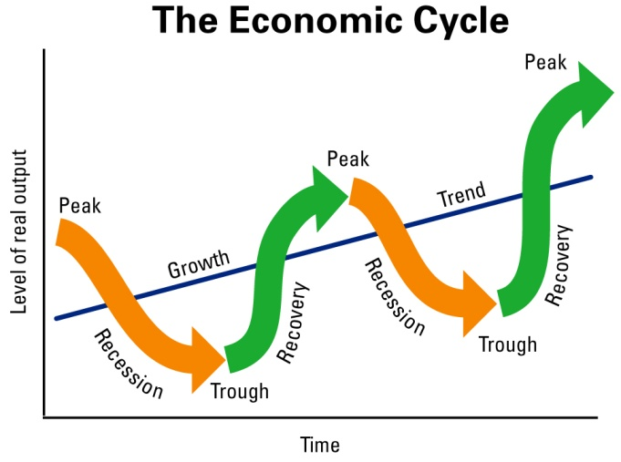
Úloha štátu v trhovom mechanizme
5. Stabilizácia ekonomiky
obmedzenie výkyvov ekonomiky, ktoré spôsobujú kolísanie zamestnanosti a životnej úrovne, čo postihuje obyvateľstvo.
vláda tieto kolísania zmierňuje a reguluje mnohými nástrojmi (fiškálnej
a monetárnej politiky)

